Slide 1
Presentation to RCDS
COL Sharon Biton
Head of the Civil Affairs Department

Slide 2
COGAT Mission Statement
Guide and implement civil policy in coordination and cooperation with government ministries and the defense establishment
Functioning as the civil authority vis-à-vis the Palestinian population and Israeli settlements in Area C
Forming relationships with the PA and the international community.
Notes:
מתפ"ש ארגון מיוחד, צבאי בהוותו שאחראי על מימוש מדיניות אזרחית.

Slide 3
COGAT Structure
Minister of Defense
LG IDF Chief of Staff
MG Head of COGAT
COGAT HQ
Central Command
Southern Command
Civil Affairs
Operations
Spokesperson
West Bank
Civil Administration
Gaza Coordination & Liaison Administration
Coordination and Liaison School
8 D.C.L.
3 Reserve units in the Central, Southern and Northern Commands
Notes:
ארגון שייחודו בעשייה המשולבת – אזרחית וצבאית
כפיפות לדרג מדיני
חיבור מהיר בין דרג מדיני לשטח

Slide 4
The Peace Process Between Israel and the Palestinians
    Declaration of Principles (1993)
    Gaza-Jericho Agreement (1994)
    Interim Agreement (1995)
    Hebron Protocol (1997)
    Wye River Memorandum (1998)
    Sharm el-Sheikh Memorandum (1999)

Slide 5
Security Public Order and Infrastructure affairs
C | B | A
Israeli | Israeli | Palestinian¹ | Security
Israeli | Palestinian² | Palestinian | Public Order
Israeli | Israeli | Israeli | Energy
Israeli | Israeli | Israeli | Water / Sewage
¹ Israel maintains responsibility for overall security of Israelis
² Israel has overriding responsibility for security in Area B
Notes:
עם ביסוס של שליטה אפקטיבית מלאה, עומדות למפקד הצבאי סמכויות נרחבות מכוח דיני התפיסה הלוחמתית.
בהיבט הביטחוני, לדוגמה:
-פינוי אוכלוסיה
-אמצעי הגבלה מינהליים על תושבים מוגנים
-הריסת רכוש פרטי
בהיבט האזרחי, לדוגמה:
-הפקעת רכוש פרטי
-החרמת רכוש ציבורי
-גביית מסים
דיני התפיסה הלוחמתית אינם מחייב להטיל ממשל צבאי על שטח כבוש.
אולם, סמכויות מסוימות שנמצאות בידי המפקד הצבאי דורשות הקמת מנגנון של ממשל לשם האפקטיביות וקיום אדמיניסטרציה תקינה. למשל, יצירה של בתי משפט צבאיים מחייבת חקיקת פרוצדורה פלילית, פרסומה ברבים ועוד.
ביחס לרציונל המרכזי של תוכנית סלע עיטם, הוא מיטוט שלטון החמא"ס, הרי שיש להיערך לדפ"א מחמירה ביותר לפיה כלל האחריות על האוכלוסייה האזרחית ברצועה תיפול לידינו בהיעדר גורם אחר בשטח.
קווים אדומים אפשריים להטלת ממשל צבאי בתרחיש סלע עיטם:
קריסת המערכות המקומיות האזרחיות ברצועה (מנגנון הבריאות, חשמל, ביוב ומים ועוד).
הפסקת פעילות הומניטארית של הארב"לים הפועלים ברצועה לאור הלחימה.

Slide 6
COGAT’s Situation Assessment

Slide 7
Overview
The balance between security risks and civil development
The humanitarian situation in Gaza is dire – Israel has been a leading party in creating a solution
COGAT – The main focal point for any initiatives
The international community plays a vital role
GAZA – Any initiative has to go through Ramallah

Slide 8
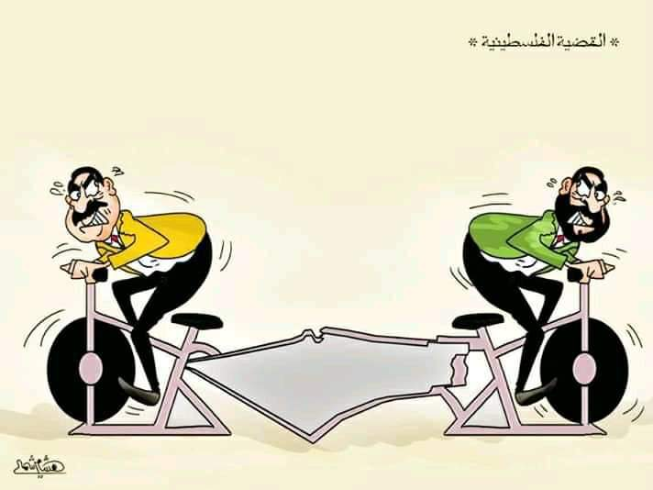
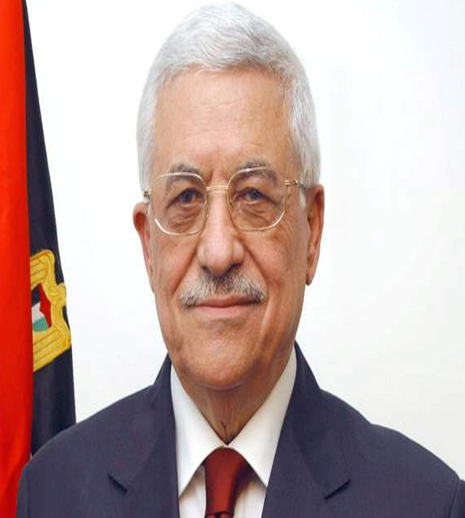
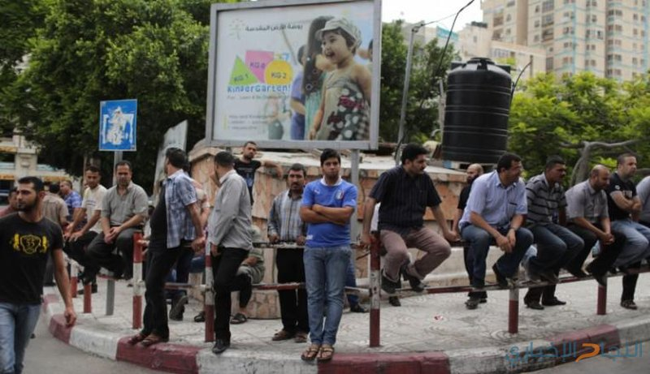
Trends in the Palestinian Arena
Deepening of the internal division
Educated, unemployed, frustrated and a detached young generation
The Mahmoud Abbas era

Slide 9
Judea and Samaria

Slide 10


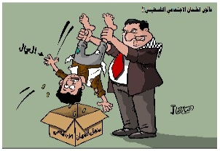

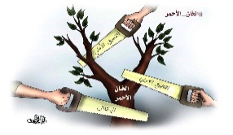
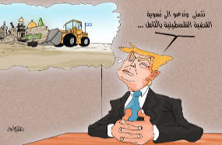

Main Trends
PA Fiscal situation
Jerusalem as an area of friction
Intensification of economic and social protest
Escalation of the ‘struggle for the land’
Deepening of the crisis of US-PA relations
Stable quality of life

Slide 11

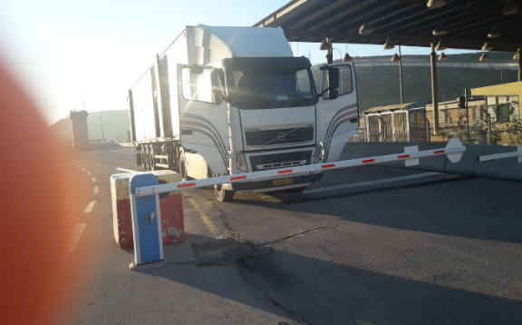

Steps taken by Israel
Promoting and Enabling Door 2 Door
Promoting and Enabling Palestinians to work in Israel
99,500 workers are currently employed in Israel (a record number since 2000).
Around 40,000 workers are currently employed in Industrial Zones
Promoting the Preservation of Correspondent Relationships

Slide 12

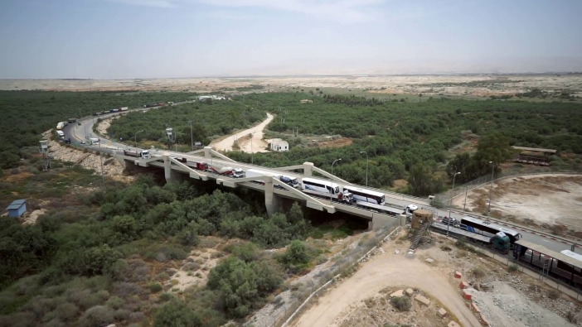
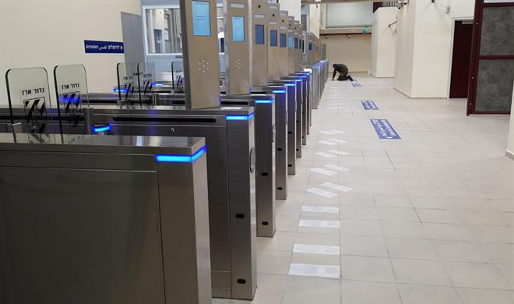
Steps taken by Israel
Increasing Allenby Terminals operating capabilities and operating hours
Improving the Palestinian banking and financial system
Renovating the crossings
2

Slide 13
Gaza

Slide 14
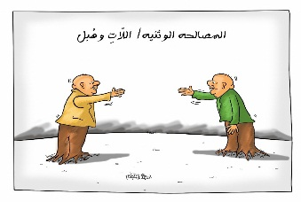
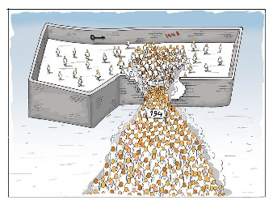
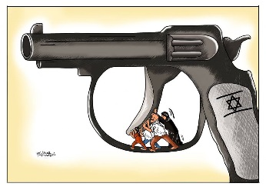
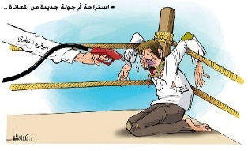
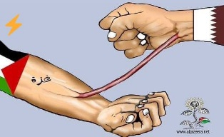
Main trends
Freezing of reconciliation process
Stabilization of the “Great March of Return”
Return to periodical escalations
The Gaza Strip as an arena of regional struggle
Economic and civil despair despite Qatari aid

Slide 15
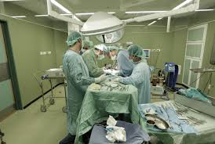

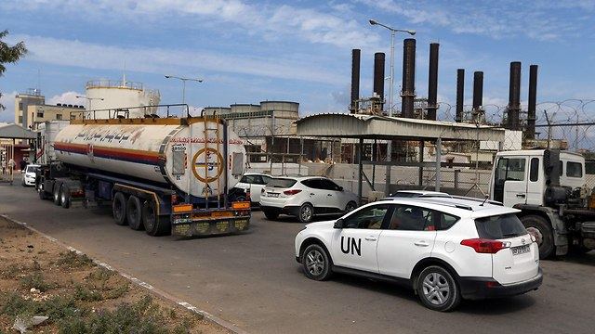
Steps taken by Israel
Expanding the Fishing Zone to 15 Nautical Miles
Entrance of fuel to the power plant
Aid to the medical sector

Slide 16


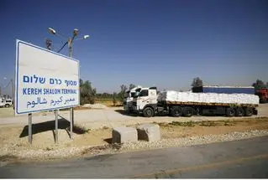
Steps taken by Israel
Gaza Reconstruction Mechanism
Imports from Gaza
Opening of Crossings

